Slide 1
アメリカ社会
競争的自由と公的平等の併存

Slide 2
人為的国家アメリカ
古代や中世のない「近代」のみの先進国
宗教的・経済的自由、民主主義理論
多様性と矛盾
豊かさと貧しさ（格差とますます拡大）
高度な科学水準と低い平均学力
高度な軍事・警察と犯罪大国
人権と人種差別（先住民征服による建設）
民主主義と思想抑圧
科学的思考と宗教

Slide 3
アメリカの特権階級
１０００億円以上の資産 ４００世帯
最初から年数百万の小学校から大学まで私立学校で過ごす。（寄宿制）
特権階級内での交友関係と婚姻
文化、言語、社交界も特別
階級の再生産が生じている。（税制も要因）
Cf 典型的な逆累進。富裕層(5％)と低所得者そう(60％)の所得税総額がほぼ同じ(レーガノミクス)

Slide 4
ＯＥＣＤ加盟国の2016年におけるジニ係数
1 | チリ | 0.47 | 19 | オーストラリア | 0.32
2 | メキシコ | 0.46 | 20 | ポーランド | 0.3
3 | 米国 | 0.39 | 21 | ドイツ | 0.3
4 | ロシア | 0.39 | 22 | フランス | 0.29
5 | トルコ | 0.38 | 23 | ハンガリー | 0.29
6 | エストニア | 0.36 | 24 | スイス | 0.29
7 | ギリシャ | 0.35 | 25 | オランダ | 0.28
7 | イギリス | 0.35 | 26 | オーストリア | 0.28
9 | スペイン | 0.35 | 26 | スウェーデン | 0.28
10 | リトアニア | 0.35 | 28 | 韓国 | 0.28
11 | ラトビア | 0.35 | 28 | ルクセンブルク | 0.28
11 | ポルトガル | 0.35 | 30 | スロバキア | 0.27
13 | イスラエル | 0.34 | 31 | ベルギー | 0.27
14 | ニュージーランド | 0.33 | 32 | フィンランド | 0.26
15 | イタリア | 0.33 | 32 | ノルウェー | 0.26
16 | カナダ | 0.33 | 34 | チェコ | 0.26
17 | 日本 | 0.32 | 35 | デンマーク | 0.26
18 | アイルランド | 0.32 | 35 | スロベニア | 0.26
 |  |  | 37 | アイスランド | 0.25

Slide 5
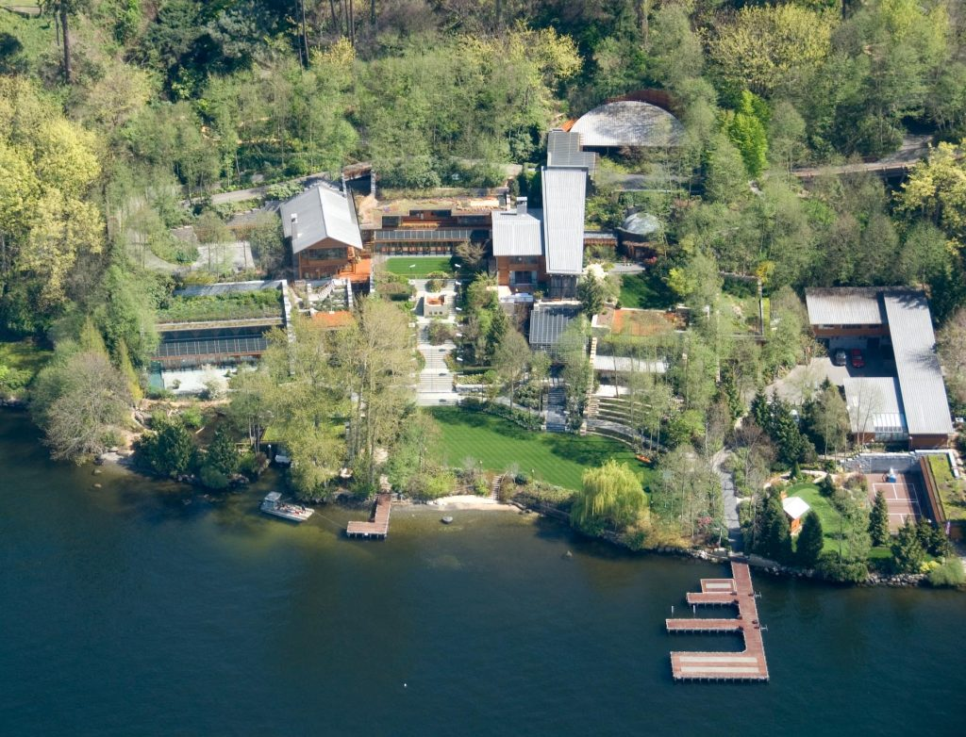

Slide 6
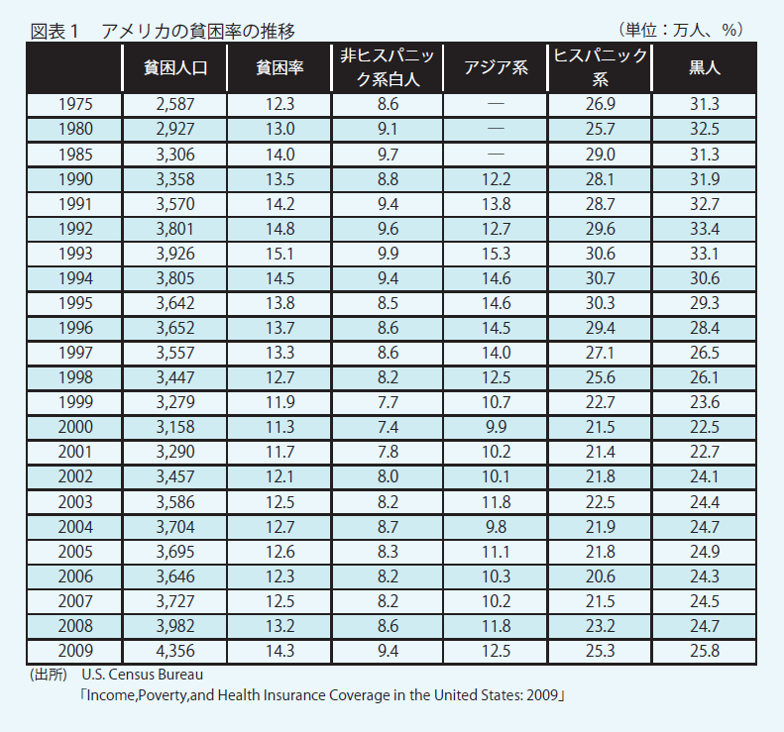
http://www.dir.co.jp/publicity/edit/publication/pdf/cho1104_kantougen.pdf 木村浩一 「公正な富の分配を求める社会」より

Slide 7
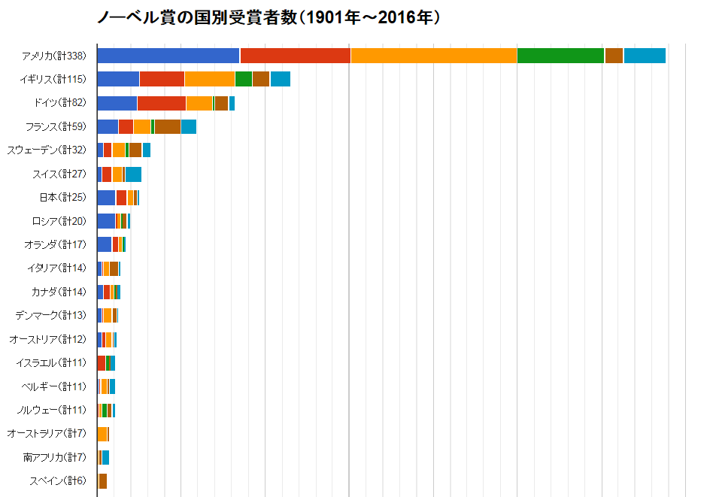

Slide 8
アメリカの学力
世界大学ランキング
ハーバード、スタンフォード、ＭＩＴ、カリフォルニアバークレー、ケンブリッジ
バークレー、ハーバード、プリンストン、スタンフォード、カリフォルニア工科大学
PISAの順位
 | 読解力 | 数学 | 科学
２０００年 | １５ | １９ | １４
2015年 | ２５ | ２３ | ３９

Slide 9
アメリカの犯罪の多さ
世界の殺人発生率（件／１０万人）
１ ホンジュラス 90.40
66 ロシア 9.20
109 アメリカ(G7一位) 4.70
152 ノルウェー 2.20
215 日本 0.30
シンガポール(0.2)リヒテンシュタイン・モナコ(0.0)
銃規制の困難さ。「規律ある民兵は自由な国家の安全保障にとって必要であるから、国民が武器を保持する権利は侵してはならない」アメリカ合衆国憲法修正2条

Slide 10
科学的優位と宗教の影響
知的財産使用料収支（２０１４年）
1位アメリカ 894億9500万ドル
2位日本 159億1600万ドル
3位イギリス
コンピュータ関連産業の主な企業
マイクロソフト、アマゾン、グーグル、フェイスブック、インテル、IBM (すべてアメリカ)
進化論の否定 → 創造説 → 創造説の否定 → 創造説の復活
知的計画（設計）説の登場

Slide 11
１９世紀前半までの年表1
1607 イギリス人、ヴァージニアに植民 ポカホンタスキリスト教の洗礼(1614)
1620 メイフラワー号プリマスに
1626 オランダマンハッタン島
1755 フランスとイギリスで植民地戦争
1773 ボストン茶会事件
1775 独立戦争 1776 独立宣言
1803 フランスからルイジアナ買収
1819 フロリダをスペインから買収

Slide 12
年表2
1830 最初の鉄道・インディアン強制移住法
1848 カリフォルニアで金発見 ゴールドラッシュ
1854 共和党結成(奴隷制反対)
1861 南北戦争 ～65 リンカーン暗殺

Slide 13
メンフラワー誓約
神の名において、アーメン。下に署名した我々は、グレートブリテン、フランスおよびアイルランドの神、国王、信仰の守護者、等々の恩寵によって、崇敬する君主である国王ジェームズ1世 (イングランド王)ジェームズの忠実な臣民である。
神の栄光とキリスト教信仰の振興および国王と国の名誉のために、バージニアの北部に最初の植民地を建設する為に航海を企て、開拓地のより良き秩序と維持、および前述の目的の促進のために、神と互いの者の前において厳粛にかつ互いに契約を交わし、我々みずからを政治的な市民団体に結合することにした。これを制定することにより、時々に植民地の全体的善に最も良く合致し都合の良いと考えられるように、公正で平等な法、条例、法、憲法や役職をつくり、それらに対して我々は当然の服従と従順を約束する。君主にして国王ジェームズのイングランド、フランス、アイルランドの11年目、スコットランドの54年目の統治年11月11日、ケープコッドで我々の名前をここに書することを確かめる。西暦1620年

